Slide 1
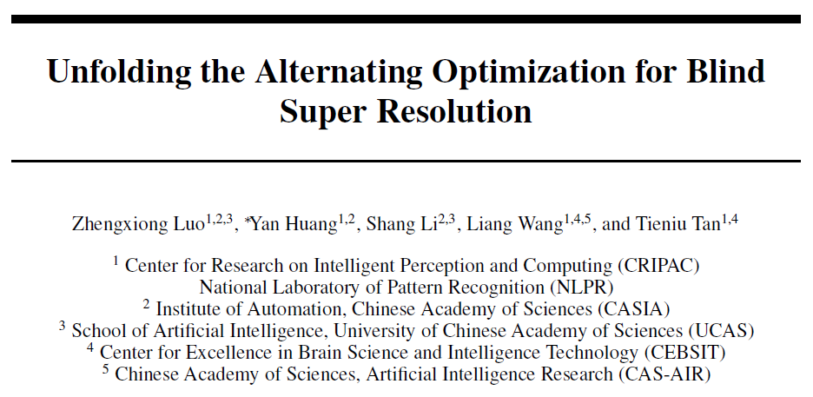

Slide 2
问题描述：
-x代表原始高分辨率图像
-⊗代表二维卷积操作
-k 代表退化过程中的模糊核
-n 代表加性噪声
-↓ s ​代表s倍的下采样操作
-模糊核未知的超分辨率重建任务，称为Blind Super Resolution(Blind SR)。 其中一个最关键的步骤就是估计k 。（目前有基于GAN使用Generator来模拟退化的工作，也有基于逐步校正的思路，在估计完k之后，再进行数据集生成或者将退化核作为超分辨重建网络的输入。）
数据生成：
-目前绝大多数超分辨率重建方法，都是基于LR-HR对的监督学习方法。
-在构建数据集过程中，通常假设LR是由HR经由Bicubic下采样得到。为了贴合实际的退化情况，增加高斯模糊核，运动模糊。
-在实际场景中，图像面临的退化情况要复杂，这使得基于构建数据集训练的网络性能会有退化。

Slide 3
贡献：
提出一种基于迭代优化的算法框架(Deep Alternating Network,DAN)，同时端到端地完成退化核估计和超分辨率重建任务。具体而言：
-通过迭代优化的思路，解决了分两步训练较慢且复杂的问题
-在迭代中，充分利用重建信息，更好的完成模糊核估计和超分辨率重建
-获得了SOTA的SISR任务性能
To the best of our knowledge, the proposed method is the first end-to-end network for blind SR.

Slide 4

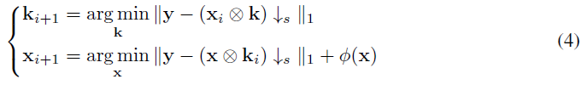
原理：
问题
求解
之前
提出
-两步的优化方法在求解上是复杂不便的
-模糊事实上是从清晰图到模糊图的一个过程，仅仅根据模糊图，很难估计出正确的模糊核
-第二阶段优化过程中使用了第一阶段估计出的模糊核，模糊核的估计误差会影响超分辨阶段性能

Slide 5
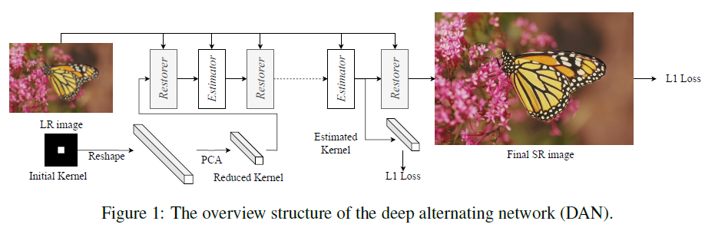
网络：

Slide 6
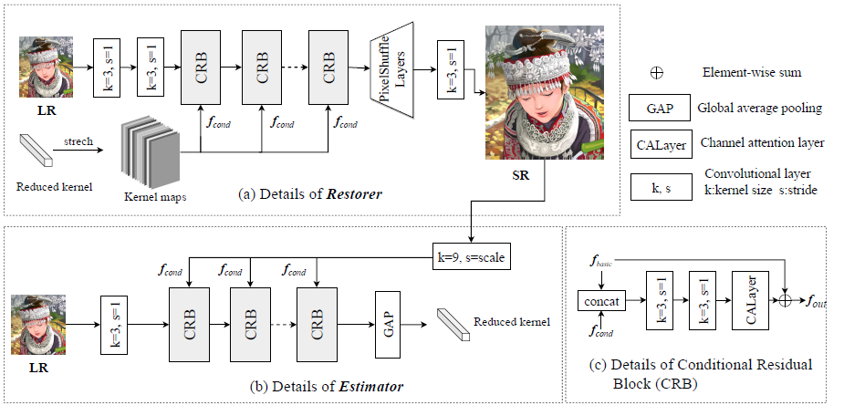
网络：

Slide 7
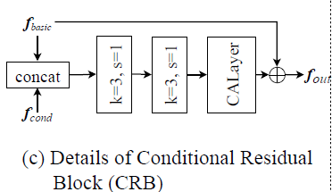
CRB(Conditional Residual Block)：
端到端的迭代训练：
-估计k，输入LR和SR。
-重建y，输入LR和k。
输入单元都有两个部分，一个是LR，称为基础输入；另一个称为条件输入，在估计k阶段条件输入是估计出的SR，重建阶段是估计出的k。
目的：
-网络输出的结果与条件输入高度相关，且很容易验证框架的有效性
-相反假如整个过程与条件输入无关，那么在第一次迭代结束后就会生成一个不变的解，因为只取决于基础输入LR。

Slide 8
实验：
训练数据：
选择DIV2K和Flicker2K共3450张高分辨率图像
设置：
-针对均匀的高斯模糊核
训练过程从参数均匀分布的高斯模糊核中进行采样对图像进行退化
验证阶段从另一个分布中选定8个高斯模糊核，对测试集进行同样的退化处理
测试集选择了常用的Set5,Set14,BSD100，Urban100和Manga109数据集
-针对非均匀的高斯模糊核，对核函数进行旋转，加躁和归一化等操作
-测试时选择DIV2KRK数据集。

Slide 9
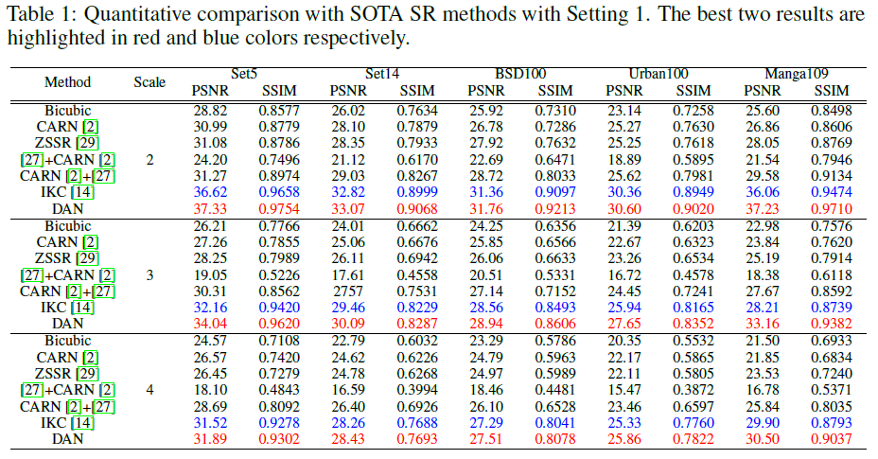

Slide 10
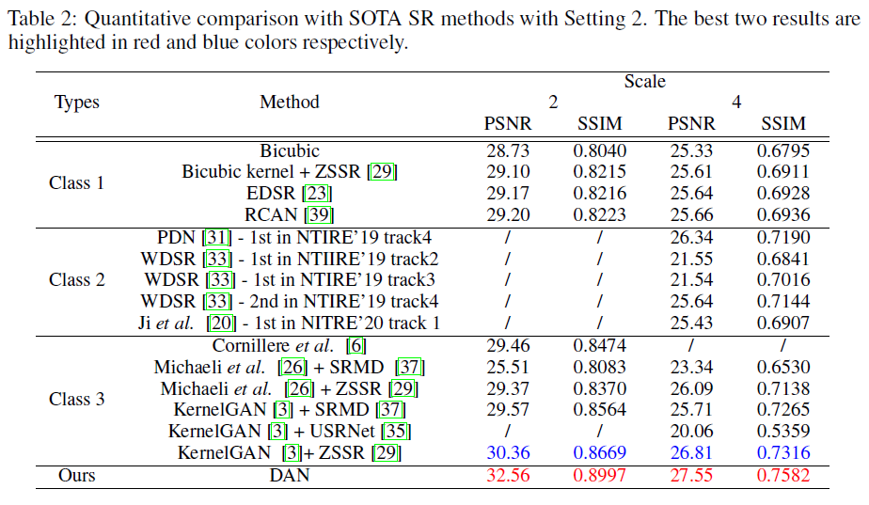
1：SOTA SR algorithms trained on bicubically down-sampled images
2：blind SR methods designed for NTIRE
3：the two-step solutions, i.e. the combination of a kernel estimation method and a non-blind SR method

Slide 11
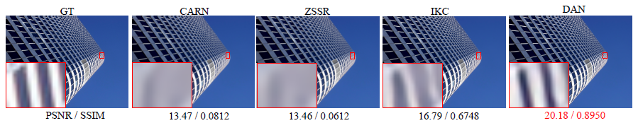
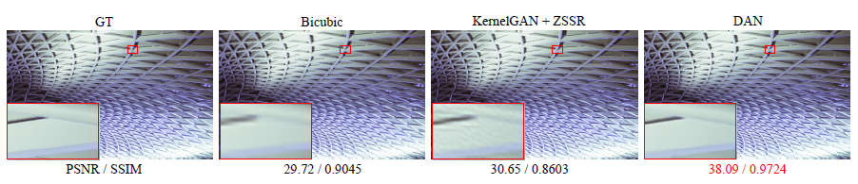

Slide 12
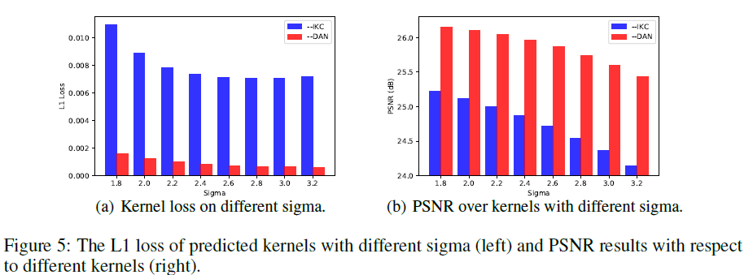
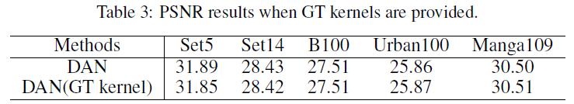

Slide 13
